Slide 1
Асташкина Елена Валерьевна
Образование – Высшее педагогическое
Место работы – Муниципальное бюджетное общеобразовательное учреждение «Средняя общеобразовательная школа № 14»
Должность – Учитель физической культуры

Slide 2
Тема педагогического опыта:
«Спортизация уроков физической культуры в процессе обучения игре в волейбол»
Идея педагогического опыта:
«Формирование спортивной культуры учащихся общеобразовательного учреждения»

Slide 3
Актуальность опыта:
Соответствие целям и направлениям развития современного образования.
Воспитание потребности и умения самостоятельно заниматься физическими упражнениями.
Обучение жизненно важным двигательным умениям и навыкам.
Развитие двигательных способностей.
Приобретение необходимых знаний в области физической культуры и спорта.
Обеспечение тесного взаимодействия учебного и внеучебного процесса физического воспитания.
Метапредметность и личностная значимость.

Slide 4
Условия формирования опыта:
Анализ и обобщение работ ведущих ученых и практиков.
Собственный опыт работы по «спортизации» уроков физической культуры.
Широкий профессиональный диалог с коллегами в Интернет – сообществах.

Slide 5
Новизна опыта
МБОУ «СОШ № 14» проводит внутренний эксперимент «Каждой параллели - спортивную команду».
К участию по реализации эксперимента привлекаются государственные и образовательные учреждения.
Определены цель, структура и функции нетрадиционного подхода к уроку физической культуры в школе.
Разработаны педагогические приемы развития спортизации средствами волейбола.

Slide 6
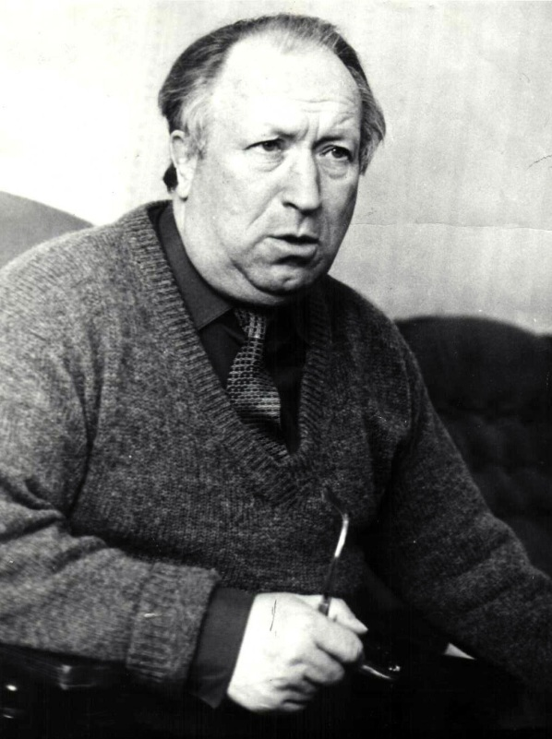
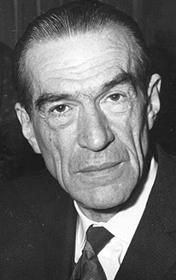
Теоретическая база опыта
Теория деятельности субъекта
В. В. Давыдов
А. Н. Леонтьев

Slide 7
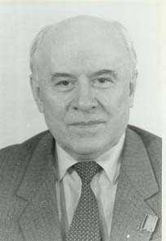
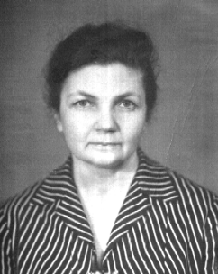
Теория обучения:
Ю. К. Бабанский
Н. В. Кузьмина

Slide 8
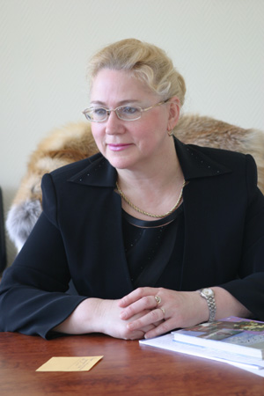
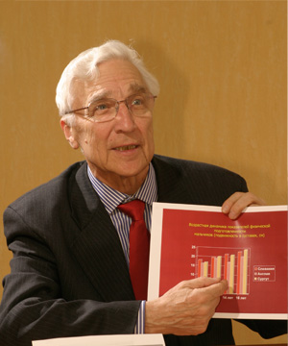
Теория и методика физической культуры:
Л. И. Лубышева
В. К. Бальсевич

Slide 9
Разработка опыта:
Особенности экспериментальной программы:
Обеспечение условий для овладения специальными знаниями по волейболу.
Конкретизация требований к умениям и навыкам выполнения физических упражнений.
Интенсификация физической подготовки школьников средствами волейбола.
Расширение фонда двигательных умений и навыков.

Slide 10
Апробация опыта:
Экспериментальный класс составили учащиеся 5 класса «А» МБОУ «СОШ № 14» г. Новомосковска, занимающиеся физическими упражнениями на основе разработанной мной учебной программы. Дети этого класса представляли собой единую команду с конкретным вкладом-поручением для каждого человека в зависимости от его здоровья, двигательных способностей и интересов.
Контрольный класс - учащиеся 5 «Б» класса. Они занимались в рамках традиционного урока физической культуры и посещали школьные секционные занятия по волейболу.

Slide 11
Динамика физических способностей учащихся до начала эксперимента

Slide 12
Динамика физических показателей по окончанию эксперимента:

Slide 13
Динамика продолжительности заболеваний:

